Slide 1
中国政法大学-评奖评优-学生端操作手册

Slide 2
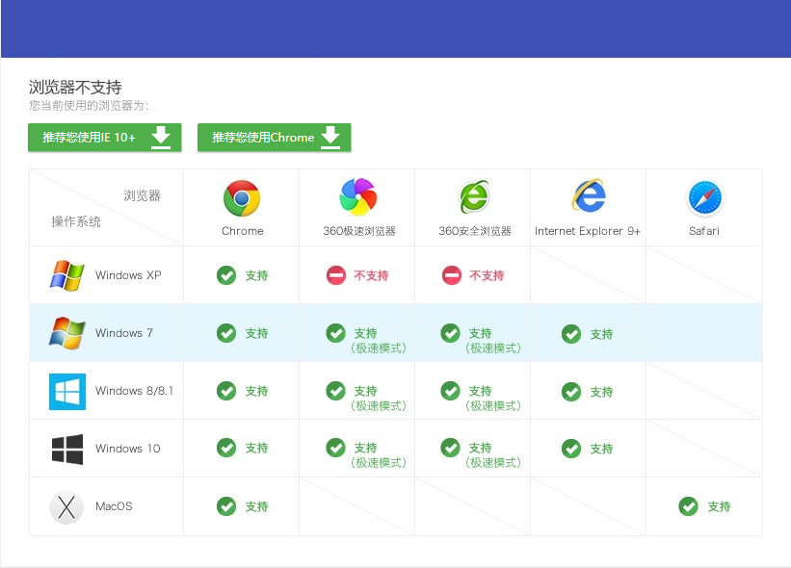
智慧学工系统浏览器兼容

Slide 3
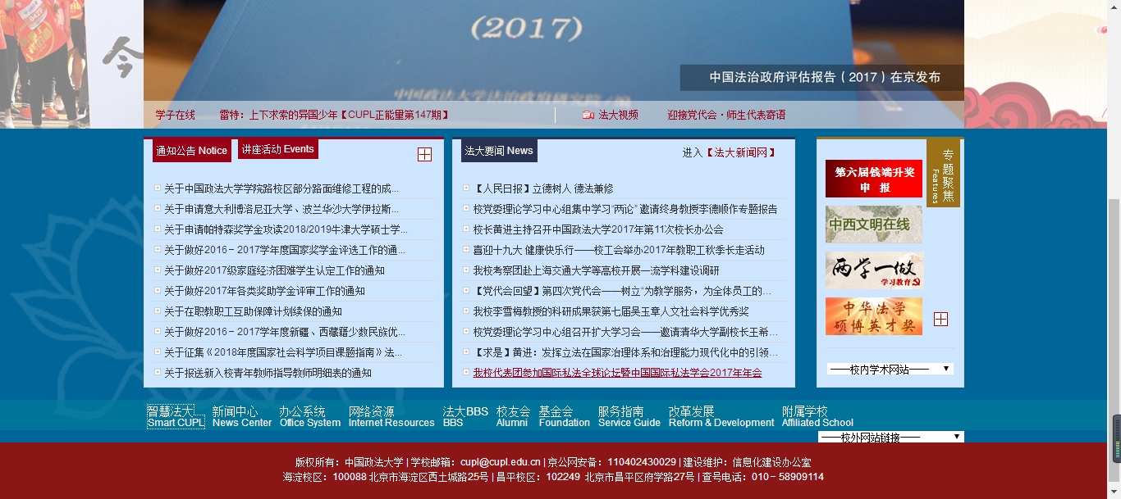
智慧法大如何访问
(1)通过校园官网，【1】位置进入到智慧法大登录页面
1

Slide 4
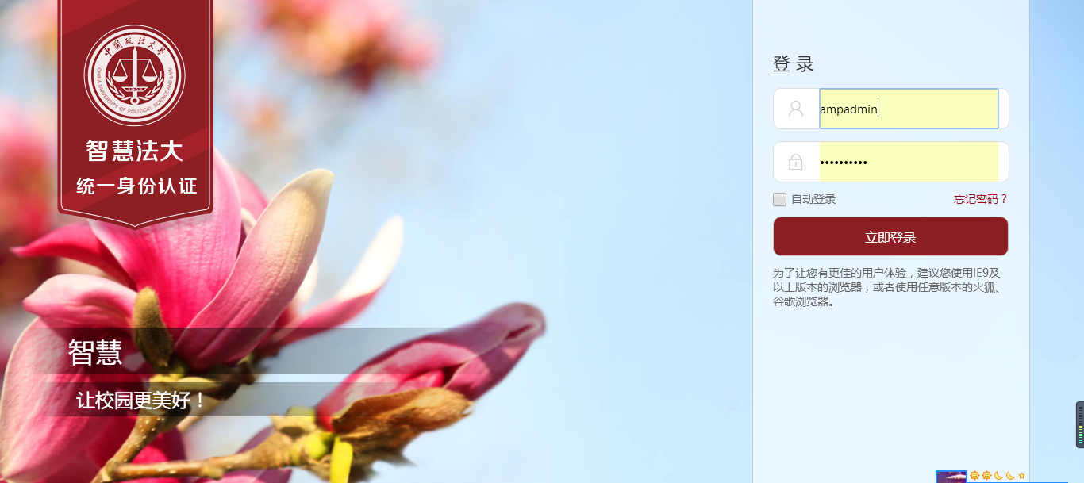
智慧法大如何登录
(1)智慧法大本科生用户名密码为urp用户名密码，研究生用户名为学号，密码为【身份证后6位】或者【学号】。如无法登陆，可通过邮箱找回密码或者带证件到网络部重置，昌平校区为格物楼310，学院路校区为新一号公寓107。
1

Slide 5
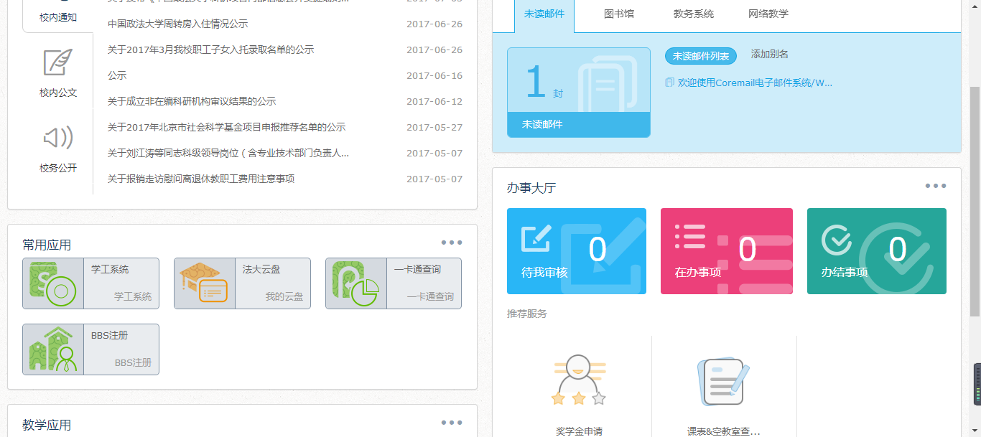
智慧学工如何访问
(1) 进入智慧法大统一平台后，选择【1】位置奖学金申请，点击选择【进入服务】，登录学工系统平台
1

Slide 6
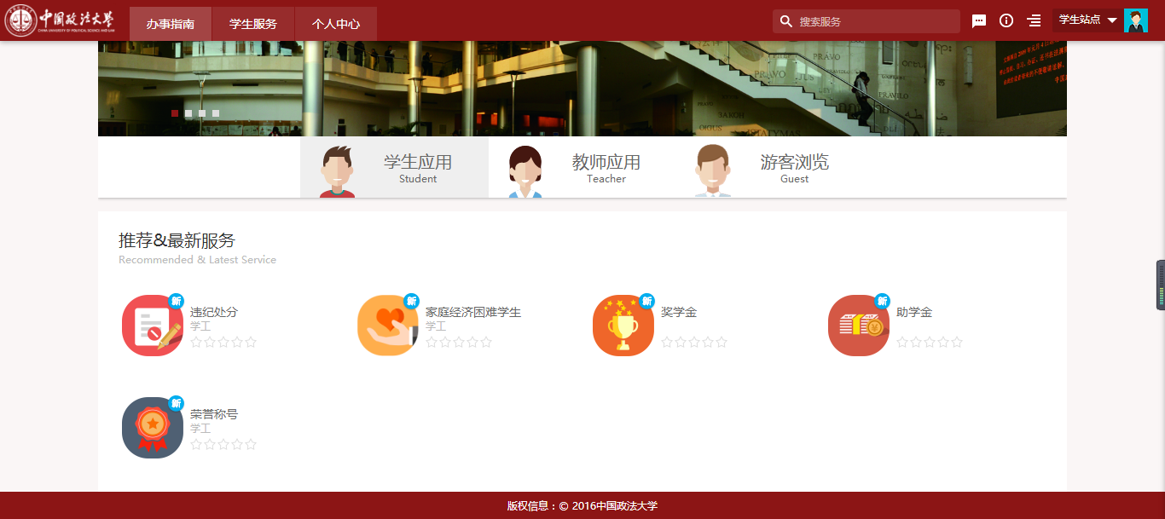
如何申请奖学金
(1)进入智慧学工系统后，在首页【1】位置点击奖学金图标，进入奖学金申请页面
1

Slide 7
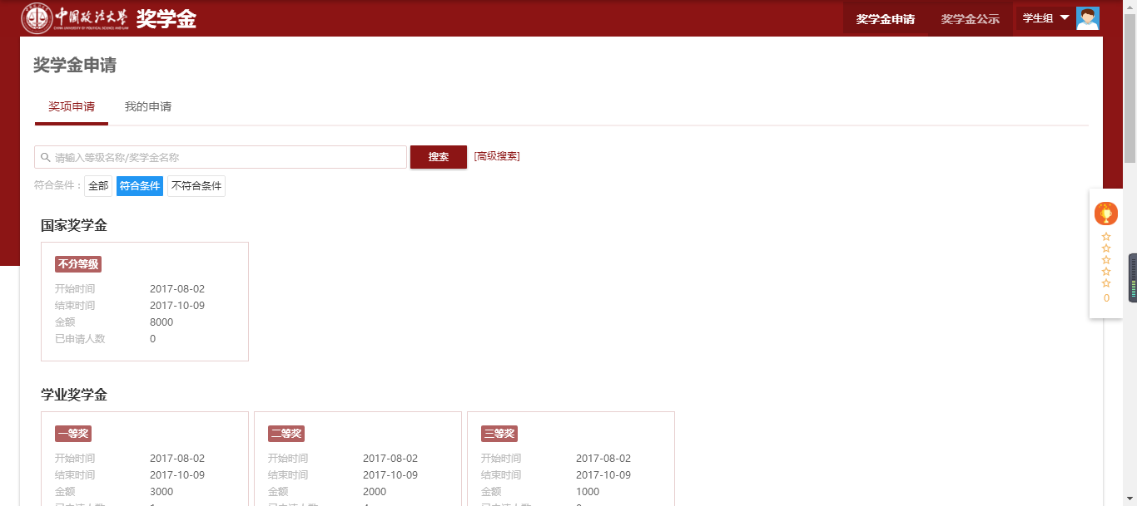
如何申请奖学金
1
(1)进入奖学金应用中，在【1】位置，默认进入申请页面【2】
(2)鼠标放置到【3】位置，点击【奖项详情】，可查看申请奖项详细信息，然后点击【申请】可进入申请填写页面
(4)通过【4】位置可用关键字检索相应奖学金并进行申请
2
4
3

Slide 8
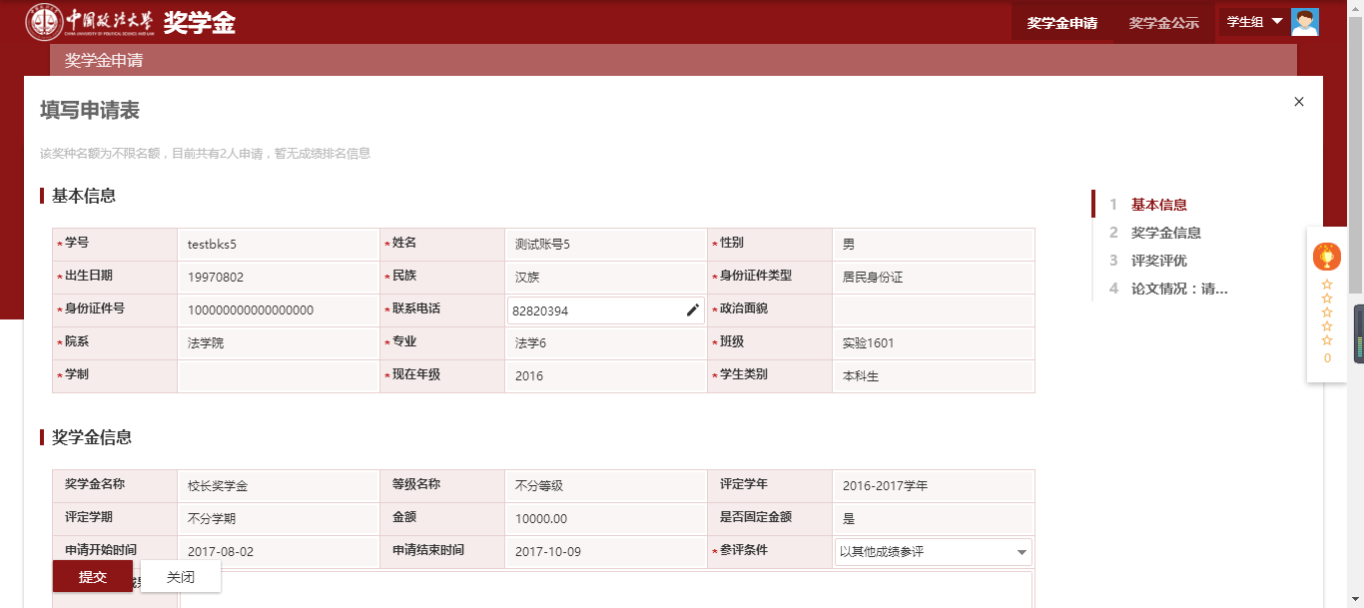
如何填写申请表
(1)进入奖学金申请单填写页面后，在【1】、【2】位置，填写或下拉选择相应真实情况
(2)在完成全部申请表填写后可通过【3】位置‘提交’按钮，提交审核
1
2
3

Slide 9
填写注意事项
填写内容 | 填写规范 | 适用奖项
论文情况-内容 | 发布刊物名称、论文名称、发布日期、论文字数 | 校长奖学金、科研创新奖学金等
论文情况-附件 | 上传刊物封面、目录、正文均为图片形式并打压为压缩文件上传 | 校长奖学金、科研创新奖学金等
竞赛项目-附件 | 在已有项目名单中上传获奖证书，不在已有项目名单中上传教务证明文件，均为图片形式上传 | 竞赛优胜（个人）奖学金 竞赛优胜（团队）奖学金
其他经历及结果、社会公益活动、其他社会实践经历 | 均为文字描述，真实有效 | 校长奖学金
带队老师、组织单位 | 均为文字描述，真实有效 | 竞赛优胜（团队）奖学金
志愿服务经历 | 文字描述，真实有效 | 志愿服务奖学金
志愿服务分数自评 | 打印后手工填写 | 志愿服务奖学金

Slide 10
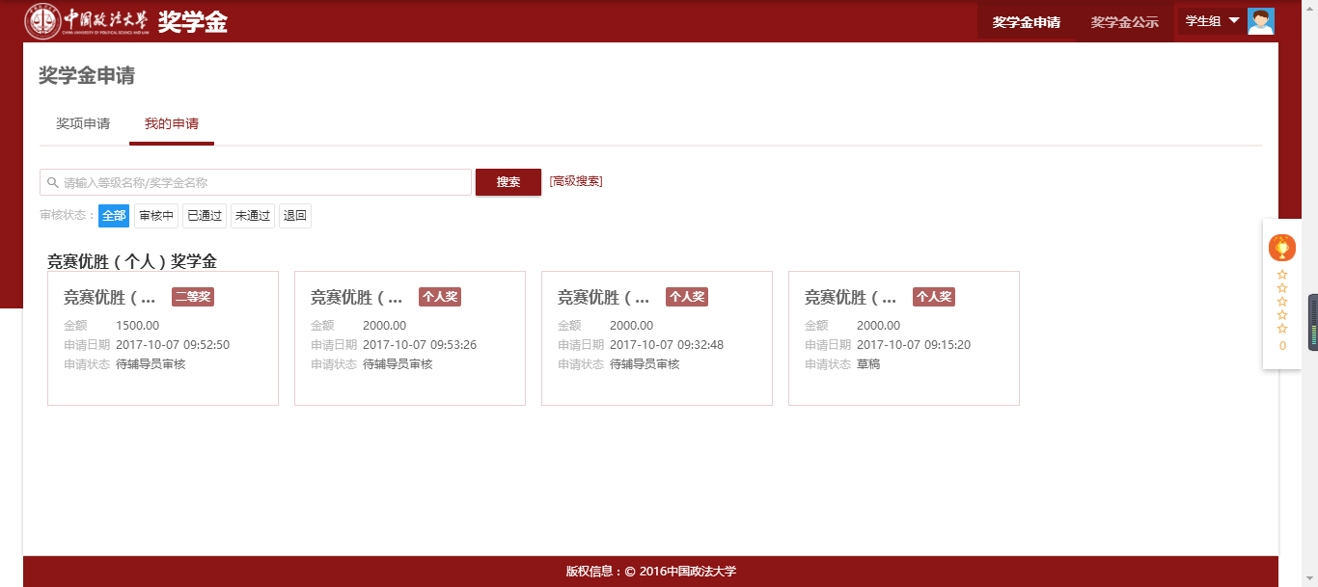
如何查询申请进度
(1)进入奖学金应用中，在【1】位置，点击进入我的申请
(2)通过【2】位置可用关键字检索相应奖学金并进行查看
(3)通过【3】位置可查看当前申请奖项申请进度状态
(4)也可以通过点击【查看】进入详情查看奖学金申请进度状态
1
2
3

Slide 11
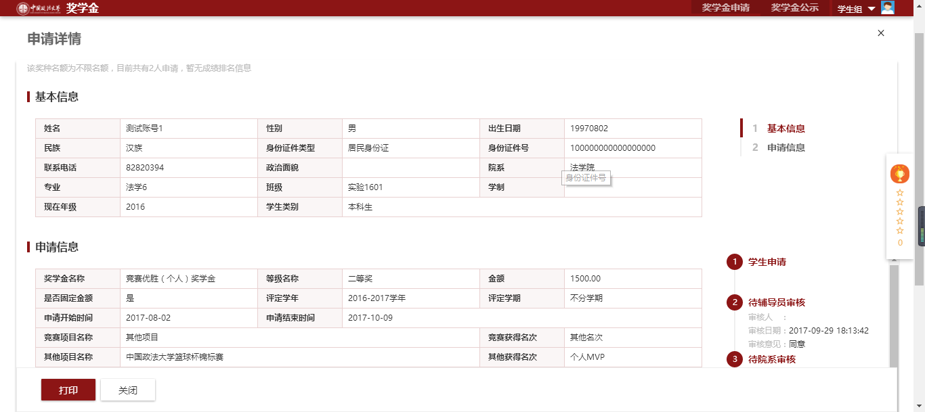
如何打印评定登记表
(1)进入到详情页面后【1】位置，是当前申请进度状态
(2)当审核全部通过后，可点击【2】位置‘打印’按钮可进入到申请单打印预览页面
1
2

Slide 12
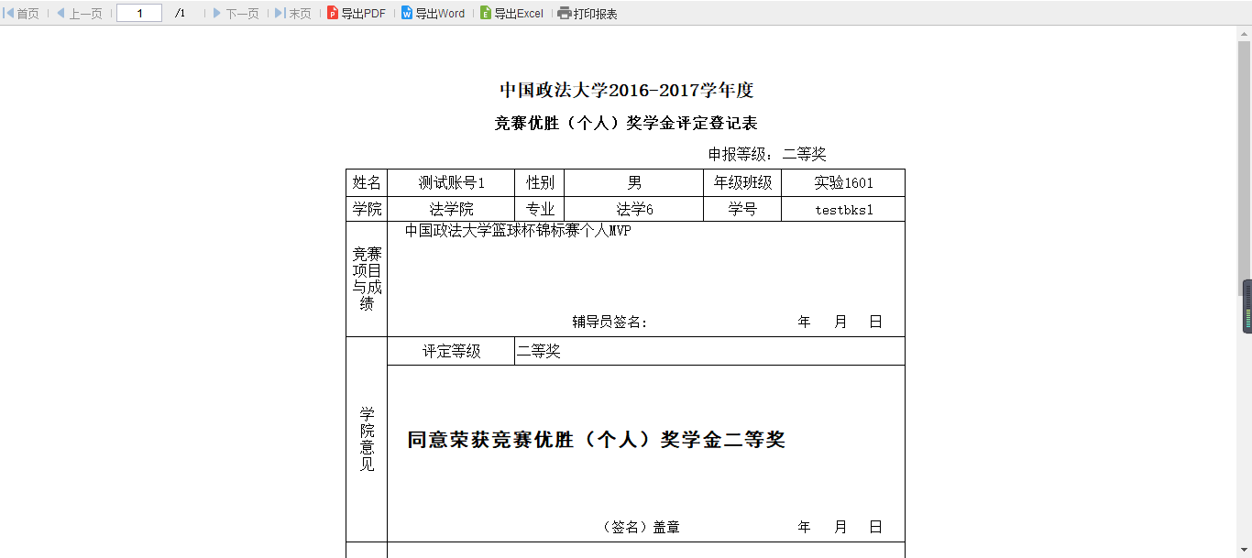
如何打印评定登记表
1
(1)进入申请单打印页面，【1】位置可操作申请单导出PDF、WORD、等格式，如果当前环境已连接打印机点击‘打印报表’完成申请单的打印

Slide 13
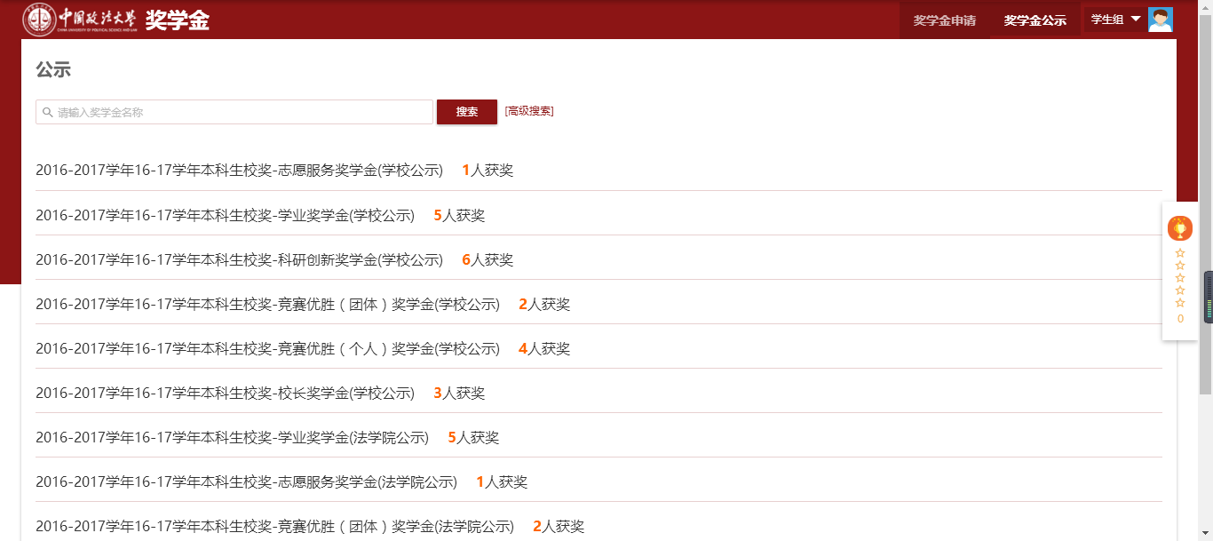
如何查看公示结果
1
(1)在奖学金应用中，在【1】位置，点击进入公示页面
(2)可通过【2】位置进行关键字检索
(3)点击【3】位置，可查看公示奖项详细信息
2
3

Slide 14
如何申请荣誉称号
2
3
(1)进入智慧学工系统后，在首页【1】位置点击荣誉称号图标，进入评优申请页面
(2)直接可通过【2】位置，输入‘荣誉称号’等关键字进行检索
(3)通过【3】位置，学生服务模块进入应用页面查找相关‘荣誉称号’应用
1

Slide 15
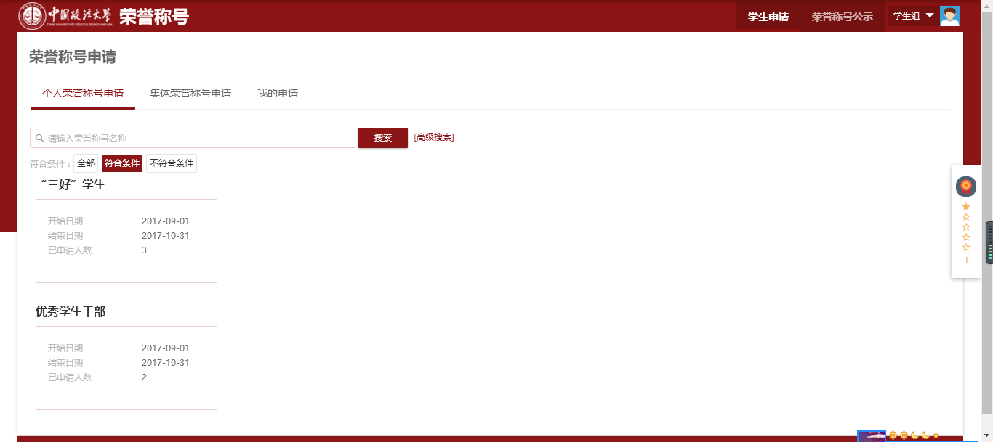
如何申请荣誉称号
(1)进入荣誉称号应用中，在【1】位置，默认进入个人申请页面【2】，个人申请为个人荣誉称号、集体申请为班级荣誉称号
(2)鼠标放置到【3】位置，点击【申请】可进入申请填写页面
(3)点击【查看详情】，可查看申请奖项详细信息
(4)通过【4】位置可用关键字检索相应奖学金并进行申请
(5)申请填写与评奖相同
1
2
4
3

Slide 16
如何申请助学金
2
3
(1)进入学工系统后，在首页【1】位置点击助学金图标，进入助学金申请页面
(2)直接可通过【2】位置，输入‘助学金’等关键字进行检索
(3)通过【3】位置，学生服务模块进入应用页面查找相关‘助学金’应用
1

Slide 17
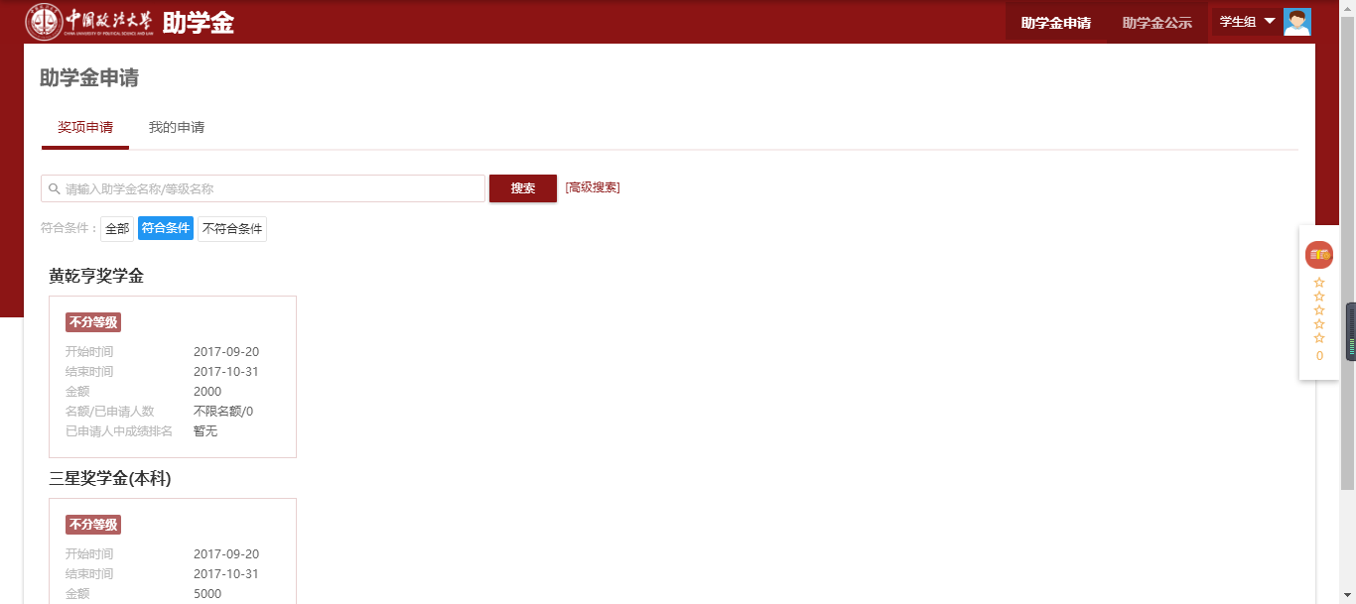
如何申请助学金
(1)进入荣誉称号应用中，在【1】位置，默认进入申请页面【2】
(2)鼠标放置到【3】位置，点击【申请】可进入申请填写页面
(3)点击【查看详情】，可查看申请奖项详细信息
(4)通过【4】位置可用关键字检索相应奖学金并进行申请
(5)申请填写与评奖相同
1
2
4
3

